Slide 1
Проект:
«Женщины
за здоровое общество»
Номинация:
«Продвижение профилактики и основ ЗОЖ»
Автор: Елена Оленина

Slide 2
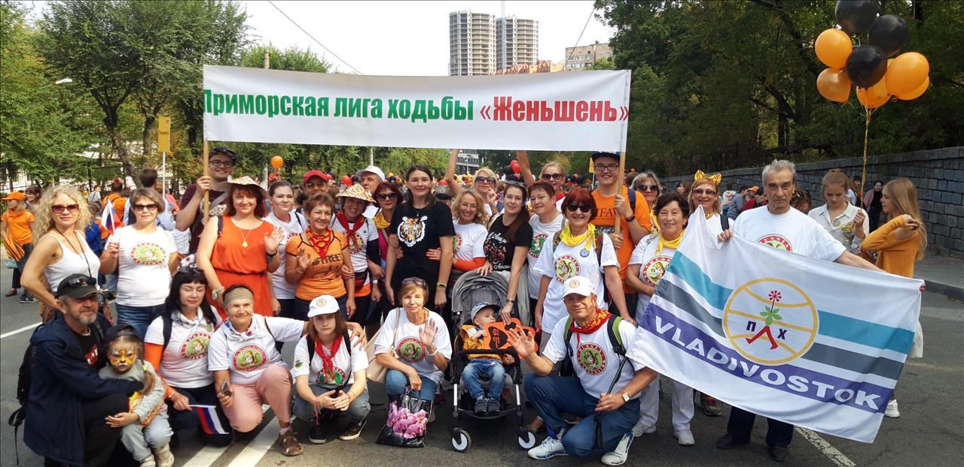
О ПРОЕКТЕ
Общественная организация Лига Ходьбы «Женьшень» Приморского края
«Женщины за здоровое общество»:
Задачи:
Создать условия для занятий спортивно-оздоровительной ходьбой всех категорий граждан, вне зависимости от возраста, материального и социального положения
Развитие и пропаганда пеших маршрутов и походов по историческим и природным маршрутам Приморья
Привлечь старшее поколение к работе по организации и проведению мероприятий, обеспечить их занятость
Развить новые направлений в населенных пунктах (событийный туризм, ежегодные спортивные мероприятия)
Цель – привлечение жителей Приморья к физической культуре в доступной для всех форме
ФОТО, РИСУНОК, ДРУГАЯ ИЛЛЮСТРАЦИЯ

Slide 3
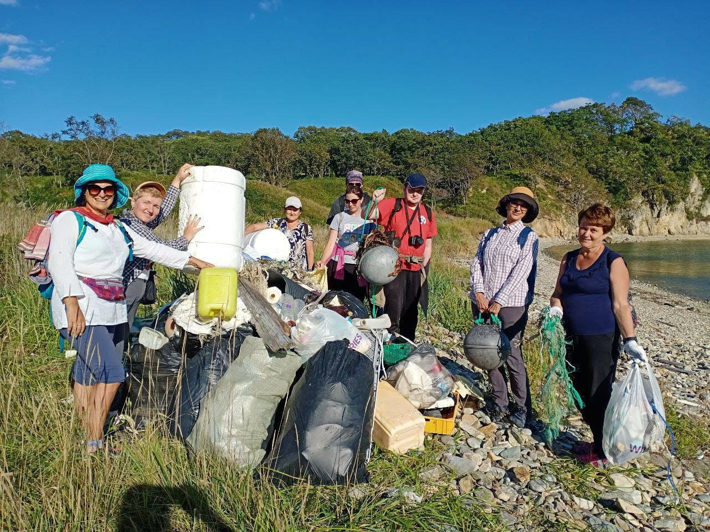
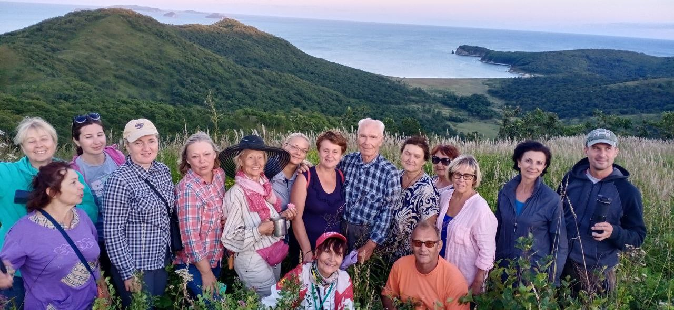
О ПРОЕКТЕ
«Женщины за здоровое общество»
Проведено не менее 160 бесплатных походов и маршей с количеством участников более 4 000 человек
Протестировано и оборудовано 20 пешеходных маршрутов
Проведено не менее 24 обучающих мероприятий
Организовано 12 круглых столов по популяризации ЗОЖ
Проведены встречи и вовлечено в мероприятия Лиги 12 учебных заведений Приморского края
Привлечены к проводимым мероприятиям коллективы 8 крупных предприятий Приморья
Налажено взаимодействие по организации массовых физкультурных мероприятий с органами власти 14 районов Приморского края
Привлекли к работе не менее 150 волонтеров

Slide 4
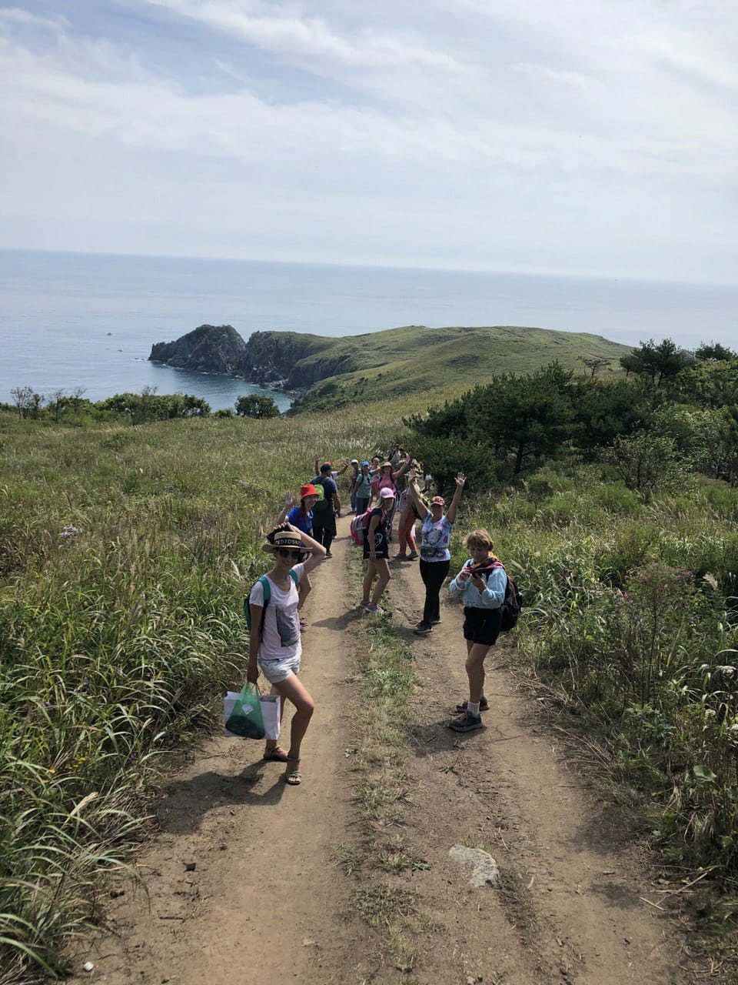
О ПРОЕКТЕ
При реализации настоящего проекта планируем:
провести работы по благоустройству и развитию наиболее популярных троп в Приморского края. 12 маршрутов;
разместим информационные щиты для раскрытия географического, исторического и экологического аспекта;
протестируем на предмет безопасности;
установим указатели направления маршрутов, обозначим опасные места;
На обустроенных маршрутах организовывать массовые мероприятия, марши, походы, слеты, экскурсии, соревнования. 12 тематических ежемесячных походов будет проведено в период реализации проекта. Планируемая посещаемость не менее 600 человек за весь срок проекта
привлекать к проведению маршей ветеранов Лиги. Также к участию в мероприятиях пригласим заинтересованных жителей, в частности пенсионеров, инвалидов, детей и их родителей, студентов, школьников, безработных. Подготовка к походам, их обеспечение и проведение, позволят местным жителям повысить качество жизни.
В дальнейшем, по благоустроенным и проверенным нами тропам, в ежедневном режиме могут ходить неограниченное число людей

Slide 5
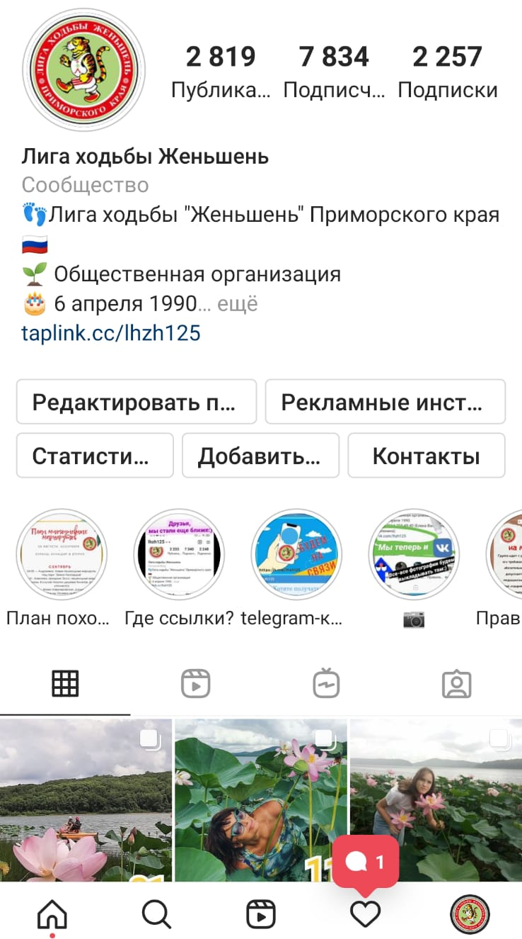
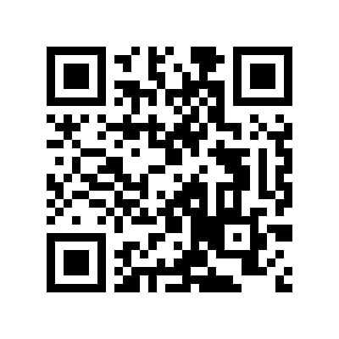
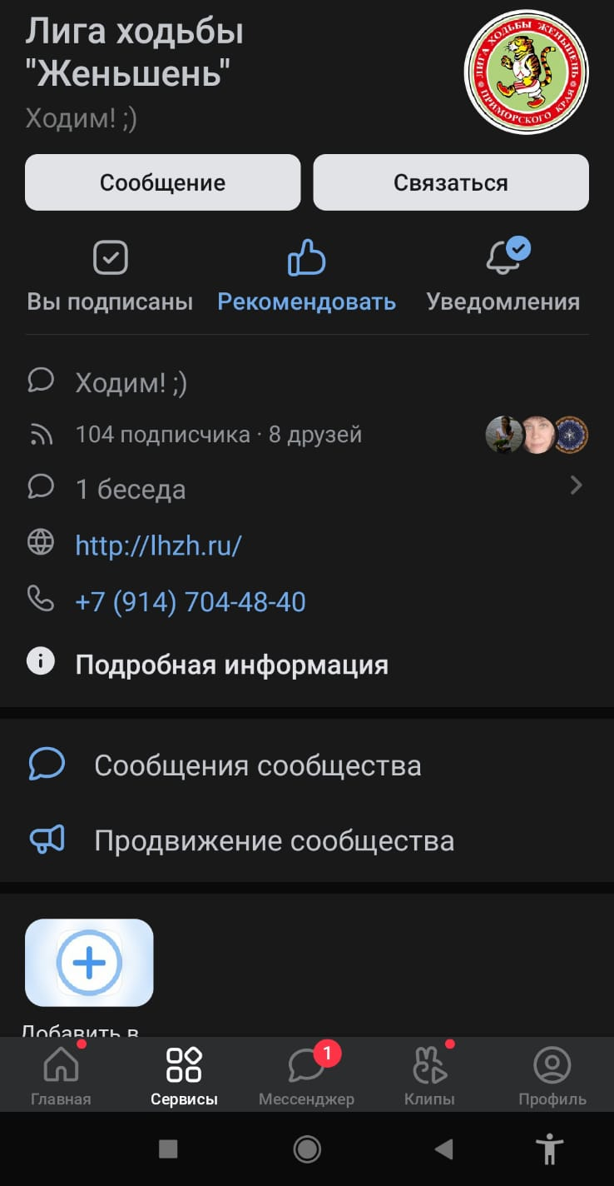
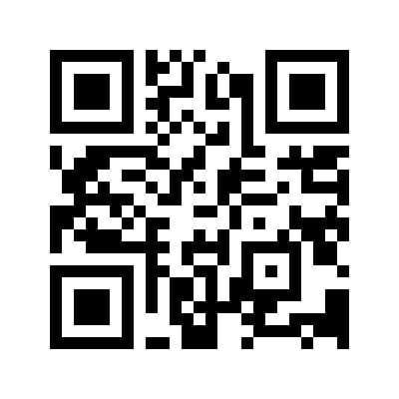
О ПРОЕКТЕ
МЫ В СОЦИАЛЬНЫХ СЕТЯХ
ФОТО, СКРИНШОТЫ, ДРУГИЕ ИЛЛЮСТРАЦИИ
Ссылки и QR-коды на социальные сети проекта, организации:
Instagram Instagram.com/lhzh125
Вконтакте vk.com/lhzh125

Slide 6
ПРИЗНАНИЕ И ВОВЛЕЧЕННОСТЬ
БЛАГОПОЛУЧАТЕЛИ: жители Приморского края всех возрастов
ВОЛОНТЁРЫ: не менее 150 человек
Председателем Организационного комитета станет гражданин Российской Федерации, заместителем председателя – иностранный гражданин
ФОТО, РИСУНОК, ДРУГАЯ ИЛЛЮСТРАЦИЯ
ПАРТНЁРЫ: поддержка уставной деятельности от 5 Государственных заповедников и 3 Национальных парков Приморского края, соглашения о взаимодействии с 5 ветеранскими организациями и обществами инвалидов
ОРГАНЫ ВЛАСТИ: (МЭР / ПОСЕЛКОВАЯ АДМИНИСТРАЦИЯ /…) ????

Slide 7
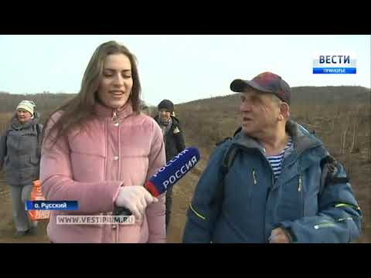
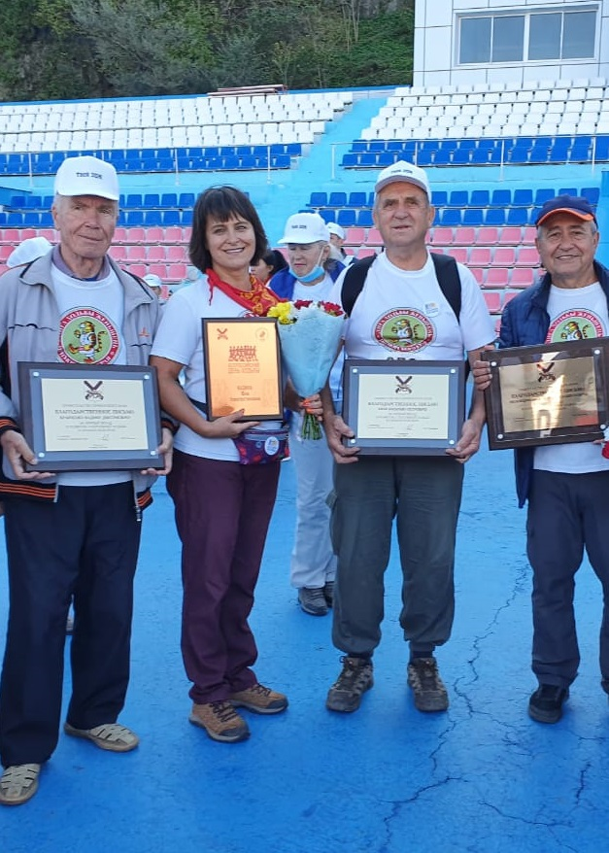
ПРИЗНАНИЕ И ВОВЛЕЧЕННОСТЬ
МЕДИА: (РАЙОННАЯ ГАЗЕТА /ФЕДЕРАЛЬНЫЙ КАНАЛ / ...): primpress.ru,
vladnews.ru, Приморье24.ru, vlc.ru, паблики (go_vl, freekidsvl), ОТВ-Прим, радио России, радио “Лемма”
Председателем Организационного комитета станет гражданин Российской Федерации, заместителем председателя – иностранный гражданин
ФОТО, РИСУНОК, ДРУГАЯ ИЛЛЮСТРАЦИЯ
ДОПОЛНИТЕЛЬНАЯ ИНФОРМАЦИЯ:
2019 г. - I место в конкурсе администрации г. Владивостока «За достижение в области пропаганды и формирования здорового образа жизни среди населения города Владивостока»
2019 г. - победитель конкурса администрации г.Владивостока, Правительства Приморского края с социальным проектом "Женьшень, дающий силы”
2019 г. - победитель во 2 конкурсе Фонда Президентских грантов "Женьшень, дающий силы”
2020 г. - победитель номинации Конкурса Общественной Палаты РФ "Лучшие практики популяризации здорового образа жизни на территории РФ"

Slide 8
БУДУЩЕЕ ПРОЕКТА
Председателем Организационного комитета станет гражданин Российской Федерации, заместителем председателя – иностранный гражданин
ПЛАНЫ И ПЕРСПЕКТИВЫ:
Создать комфортную, доступную среду и необходимые условия для систематических занятий пешей ходьбой. Увеличить среди приморцев долю приверженцев ЗОЖ
РЕСУРСЫ, в т.ч. волонтёры:
Ветераны Лиги ходьбы “женьшень”
экскурсоводы/краеведы
волонтеры
ОПЕРАТОР ПРЕМИИ
ВОЗДЕЙСТВИЕ ПРОЕКТА:
Повысится уровень и качества жизни, привлекательности, снижение уровня конфликтности. Произойдет развитие личности, обучение участников (не знал — узнал, не имел навыков — приобрел). Повысится социальная адаптация у людей (повышение уровня активности, уверенности в себе).
Разовьются новые направлений в населенных пунктах (событийный туризм, ежегодные спортивные мероприятия). Изменится общественное мнение о малых территориях, повысится их привлекательность.
Будет больший отклик в средствах массовой информации.
Снизятся факторы риска «низкой физической активности»

Slide 9
БЮДЖЕТ (СМЕТА) ПРОЕКТА
«Женщины за здоровое общество»
Изготовление наглядного материала для оборудования маршрутов (информационные щиты, указатели)
1
420 000
2
320 000
Установка оборудование, благоустройство троп
3
360 000
Аренда транспорта
4
312 000
Аренда помещений
5
460 000
Оплата труда работникам
6
384 000
Обучение волонтеров
ИТОГОВАЯ СУММА: 1 992 000 руб.

Slide 10
СПАСИБО ЗА ВНИМАНИЕ!
Контактные данные:
Елена Васильевна Оленина,
председатель Общественного Совета Лиги ходьбы «Женьшень»
Телефон: 8914-704-48-40
САЙТ: http://lhzh.ru/ СОЦСЕТИ:

